Slide 1
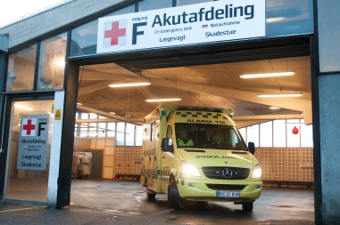
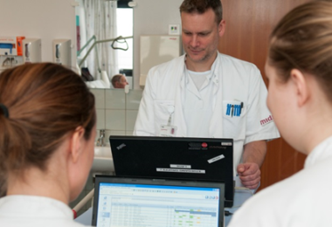
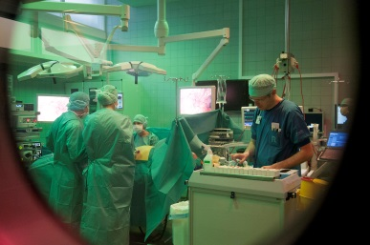
Årsmøde 2023
Lægelig Videreuddannelse på Regionshospitalet Horsens
Onsdag d. 29. november på Montra Odder Parkhotel
Program for dagen:
08.00-08.30 Morgenmad
08.30-08.55 Præsentation og velkomst v. Berit Toftegaard og Nils Bjerregaard
08.55-09.30 Professionsidentitet – ansvar, skyld og skam v. Berit Toftegaard
09.30-09.40 Pause
09.40-11.15 Workshop om Mindfulness
v. Randi Karkov Knudsen, PhD-studerende & Alice Kjeldsen, Qualified MBSR lærer, MHH, sygeplejerske
11.15-11.25 Pause
11.25-11.50 Udbytte af Mindfulness på Kvindesygdomme og Fødsler & personlige fortællinger
v. Randi Karkov Knudsen PhD & kolleger fra Kvindeafdelingen
11.50-12.00 Tilbud om Mindfulness-forløb til uddannelseslæger på tværs RHH
v. Susanne Greisen
12.00-12.45 Frokost
12.45-13.30 UKYL-oplæg om udbytte fra 3-timers møderne
13.30-14.00 Impostor fænomen – hvordan taler vi om det?
v. FTR Sofie Holm-Christensen
14.00-14.15 Kaffe/kage
14.15-15.00 Gruppemøder
15.00-15.30 Walk & Talk
15.30-17.00 Workshop om udvikling af den professionelle rolle
v. Marie Storkholm, Merete Borg og Berit Toftegaard
Hvordan uddanner vi til
-at prioritere tid, omfang og rækkefølge af patientopgaver?
-at balancere ansvar for sig selv og et arbejdsmæssigt fællesskab?
17.00-17.15 Kaffe
17.15-17.50 Valg af fokusområder for 2023/2024
Gruppedrøftelse om, hvad vi gerne vil arbejde med det kommende år.
Pitch-præsentation i plenum og afstemning om to fokusområder.
17.50-18.00 Opsamling på dagen v. Berit Toftegaard
18.00-19.30 Middag

